Slide 1

大学物理实验理论课
物理实验中心：杨蓓 2014-2-23

Slide 2
物理实验是理工科大学学生进行科学实验基本训练的一门独立的必修基础课程，是学生进入大学后系统学习实验方法和实验技能的开端，是进行科学实验训练的重要基础。物理实验课程的教学目标是以物理实验选题的多样性和实验仪器设备的多样性，培养、提高学生的实验能力和素质，为今后的专业实验和工作奠定良好的实验基础。

Slide 3
教学安排和教学程序
一、关于实验分组问题
理论课教学是采用大班（合班）上课，但实验课是分小班上课，请各班班长、学习委员按照实验中心给定的各实验组人数分组，并告诉每一位同学以便明确自己在哪一个实验组。因为虽然同一个班的同学实验课的时间相同，但做实验内容不同。具体每次做什么实验，请参阅实验轮流表。

Slide 4
二、课程教学程序
物理实验主要是依据物理思想操作仪器设备进行物理量的测量，观测研究物理现象、物理效应、仪器特性和物理量的变化规律。在物理实验教学过程中，要求学生在教师指导下独立进行操作仪器、观测记录、处理实验数据和分析实验结果。物理实验教学程序分为三个阶段：

Slide 5
1.实验前预习和写好实验预习报告
实验前必须按照实验轮流表预习实验教材和仪器使用说明书等参考资料，明确实验目的，弄懂实验原理和实验方法，了解有关测量仪器设备的性能和操作技术。在此基础上写出实验预习报告。实验预习报告采用统一印制的实验报告纸做，预习报告的内容为：
（1）实验名称、实验目的
（2）实验仪器、设备
（3）简要实验原理、计算公式、光路图、
电路图、实验误差要求等
（4）做好实验记录表格

Slide 6
2. 实验过程
实验过程主要是调整实验装置，进行实验测量和记录测量数据。操作和测量是实验教学的主要环节。仪器设备的调整、操作、测量和记录是科学实验的基本功。实验过程首先应按实验要求调试仪器设备，再作一定的测量操作练习，待基本熟悉仪器性能及使用方法后才开始进行实验测量。
在实验测量中，应做好实验记录。将每次测量读取的物理量数值、有效数字和单位等原始测量数据如实地记录在测量记录表格上。若发现记录数据有问题，应当再进行测量，切不可编造、抄袭、或涂改测量数据。
实验完毕后，应将记录数据交指导老师审查签名，最后整理好实验仪器。做实验报告时应将教师签名的实验记录数据同时交上，实验数据无教师签名，所做实验无效。

Slide 7
3.写好实验报告
实验结束后，应根据实验要求正确处理所记录的数据并写出完整的实验报告。实验报告在下一次做实验时交实验指导教师批改。实验报告采用统一印制的实验报告纸书写。
实验报告的格式和内容如下：
（1）实验名称、目的和要求
（2）实验原理：简要叙述实验原理、计算公式、
实验电路图以及实验光路图
（3）实验仪器、设备
（4）实验内容和步骤：简要写出实验内容、步
骤和注意事项

Slide 8
（5）实验数据记录：测量数据一般采用表格形式 记录，记录的数据应对确定的系统误差作出修正。
（6）数据处理：按照实验要求计算测量结果，绘制实验图线，用标准差评估测量结果的可靠性。并将测量结果表示为（测量值+测量误差）单位的标准形式。绘制实验图线必须采用直角坐标纸，作图要符合作图规范。
（7）报告实验结果和分析测量误差
※在以上的项目中，第1—4项应在预习报告中完成，第5项在实验过程中完成，实验结束后只需继续完成第6、第7项内容。

Slide 9
三、实验成绩评定
期末的实验成绩按照平时每次实验成绩综合评定。评定实验成绩为合格以上者（按优、良、中、及格、不及格五档评定），取得1学分，评定为不合格者，再跟下一届重修，直到重修合格。
各位同学需要购买：
1. 实验教材、广州学院实验报告纸
（每人1本）
2. 直角坐标纸（亦称毫米方格纸），每
人3号图纸这样大的1张

Slide 10
实验误差评定和数据处理
测量和测量误差
直接测量的误差估算
间接测量的误差估算
实验数据处理方法

Slide 11
一、测量和测量误差
1.测量及其分类
物理实验以测量为基础，所谓测量，就是以确定被测对象的量值为目的的全部操作。
按获得测量结果的手段,将测量分为两类：
直接测量：使用仪器或量具直接测得被测量的量值
的测量
间接测量：依据直接测得量，通过一定的函数关系把
待测量计算出来的测量
显然，直接测量是间接测量的基础

Slide 12
2.测量误差及其分类
1）测量值和真值
真值：被测物理量在特定条件下具有的客观存在的
确定的真实量值，记为μ
约定真值：
（1）国际计量会议约定的值，如基本物理常数，
基本单位标准。
（2）高一级仪器校验过的计量标准器的量值。
（3）由理论计算取得的量值。
（4）理想条件下多次测量的算术平均值

Slide 13
2）误差的定义
定义：绝对误差
含义：表示测量值与真值之间的偏离大小和方向
定义：测量误差（偏差或残差）
在实际测量条件下，由于待测量是存在而不可知的，因此，只能取待测量的多次测量值的算术平均值(待测量真值的最佳估计值)。
定义：相对误差

Slide 14
3）误差的分类及其特点
从性质、来源、服从的规律，将误差分为三种
（1）系统误差
系统误差：在相同条件下多次测量同一量时，测量结果出
现固定的偏差
原因：由于实验系统的原因，在测量过程中造成的，包括仪
器误差、理论公式的近似和测量方法的不完善、测量
人员造成的误差、环境条件的变化等
特点：误差的大小和符号保持恒定，或按一定规律以可约定
的方式变化。系统误差的来源一般较为确定，在实际
测量中，不能在相同条件下通过多次重复测量来消除
系统误差，但可以采用适当措施尽量消除或减少系统
误差
大小由正确度表示，高表示小，反之表示大

Slide 15
（2）偶然误差（随机误差）
偶然误差：在相同实验条件下，排除系统误差产
生因素，每次测量结果不同，误差随
机，但服从某种统计规律
原因：环境起伏变化和各种不稳定因素的干扰。来
源包括环境和实验条件无规则变化、观测者
的生理分辨能力和感官灵敏度的限制等
特点：仪器精度越高越能反映出误差，误差的绝对
值和符号变化不定，具有随机性，服从统计
分布规律。
误差正态分布规律的特点是：
单峰性、对称性、有界性、抵偿性

Slide 16
在相同条件下,n次测量值分别为
定义:测量值x的算术平均值为
无系统误差时，测量值的偶然误差为：
n次测量的平均误差为

Slide 17
其特点是：在相同条件下，增加测量次数可
减少偶然误差；无系统误差时，
测量次数趋于无穷时，有
结论：某个物理量的无限多次测量值的算术平
均值能够很好地接近待测量的真值；通
过多次测量，可以减少测量值的算术平
均值的随机误差

Slide 18
精密度：反映偶然误差的大小
准确度：系统误差和偶然误差的综合，作为
对测量结果可靠性的总的评价
测量误差=系统误差+偶然误差
（3）粗大误差（过失）
原因：观测者的粗心大意，或测量条件突
变，导致明显超出规定条件下预期的误差
特点：误差值大，无规律
要尽量避免，不能用来计算测量结果，不能随意修改，要掌握排除的方法

Slide 19
二、直接测量结果的误差估算
估算误差的两种方法：
算术平均误差；标准差（均方误差）
要求和训练用标准差、置信概率和置信限评价
结果的准确度和可靠性
优点：在计算合成标准差时，只要误差彼此独立，则有
1、测量列的标准差
测量列即一组测量值。设真值为μ的物理量X，n次等精度测量的测量值为

Slide 20
定义：无系统误差情况下，n次等精度
测量列的标准差为
实际上，在实验测量过程中，真值μ是不可知的值，只能以测量值的算术平均值作为待测量x的最佳估计值求测量列的标准差，当以算术平均值代替真值μ时，定义测量列的标准差为实验标准差。

Slide 21
定义：实验标准差为
———偏差或残差
物理意义：表示测量列中的各个测量值相对于测量值的算术平均值的分布情况即离散程度
用途：对测量列的可靠性进行评估。小则误差小，可靠性大；反之亦然。68.3%概率

Slide 22
2、算术平均值的标准偏差
由标准差求和公式，得算术平均值标准差与测量列标准差的关系为：
用残差表示，则
物理意义：表示该测量列的算术平均值以一定概率落在真值附近的范围。对测量结果的算术平均值的可靠性进行评估。68.3%概率

Slide 23
3、偶然误差与系统误差的合成(不确定度的合成）
根据误差传播定律，算术平均值总的标准偏差为
——算术平均值的标准差（偶然误差分量）
——未定的系统误差分量（估计标准误差）
4、测量结果的表示
置信区间
置信因子
置信水平（概率）

Slide 24
5.测量结果的有效数字
① 有效数字的概念和定义
定义：所有测量结果值由可靠数字和有误差的可疑数组成，称为有效数字
②有效数值的处理原则：
ⅰ、对于直接测量，测量结果的有效数字的位数与测量仪器的最小分度值有关。一般必须读到仪器最小分度值的下一位
如：刻度为1mm的尺子，毫米以上的数字是可靠的，毫米以下的数字是可疑的。即在最小刻度后再估读一位可疑数

Slide 25
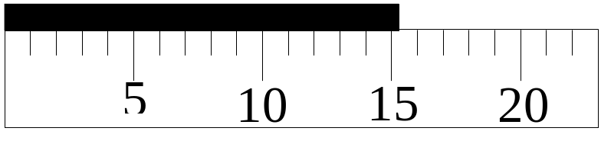
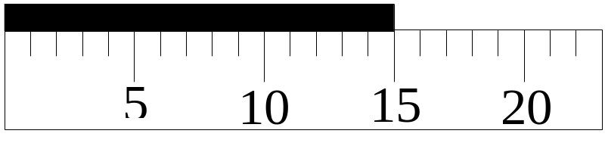
15.2mm
15.0mm
ⅱ、测量单位的变化只改变有效数字中小数点的位置，而有效数字的位数保持不变
3.8cm → 3.8×10mm
10.50mm→0.01050m

Slide 26
ⅲ、无论直接或间接测量的结果，其主值
（平均值）位数取舍的依据是，其末位
必须与误差所在的位对齐
如：平均值为18.965mm，误差是0.04mm，则
最后结果应写为: 18.96±0.04mm
ⅳ、一般来说，测量结果的表示中，绝对误
差与相对误差取１—２位有效数字，中
间运算过程中，为避免舍入误差过大，
可多取几位

Slide 27

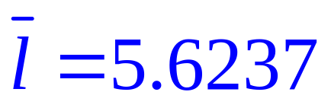
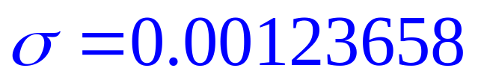
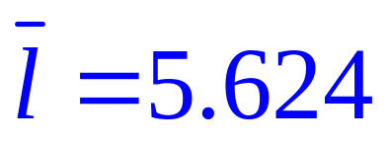
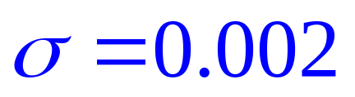
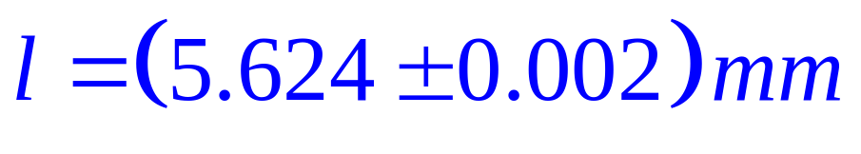
ⅴ、数字修约规则：遵循四舍六入五凑
偶的原则;对于误差 则采取“只
进不舍”原则，且只取一位有效数字
例：将下列各数修约为4位有效数字
3.14159
2.71729
4.51060
3.142
2.717
4.511

Slide 28
③有效数字的运算规则
１、可靠数字与可靠数字相运算，结果仍
为可靠数字
２、可靠数字与可疑数字相运算，结果均
为可疑数字
３、运算结果只保留一位可疑数字，末尾多
余的可疑数字按数字修约规则取舍
４、运算中，无理数及常系数（2、1/2）的
位数可认为是无限制的

Slide 29
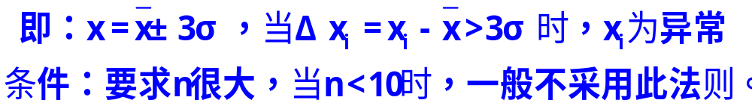
6、异常数据的判别和剔除
异常数据：误差超出极限值的测量数据
基本思想：以一定的置信水平确定一置信限，超出限度的予以剔除
判断异常数据的标准
（1）“3σ”准则（拉依达准则）
如果某个测量值残差的绝对值大于3σ，则可认为该测量值为异常数据予以剔除

Slide 30
（2）格拉布斯准则
设测量列 服从正态分布
按数值大小重新排列得
由导出的分布公式
选定一显著水平a（判为异常数据的概率，一般取0.05或0.01），对应于一定的测量次数n和显著水平a，可得一临界值g₀(n,a)（可查表）
若 ，则认为x_{i}为异
常数据，予以剔除。

Slide 31
剔除异常数据的方法、步骤
①计算测量列的算术平均值和标准差
②根据测量次数n和选定的显著水平a，选取临界值g0(n,a)
③从测量列中选取数值最大（或最小）的测量值，计算gi值，并与g0(n,a)值比较，
若gi≥g0(n,a)，则xi 为异常数据，反之为正常数据。
④重复步骤③，剔除余下的异常数据，直到测量列数据正常为止
例：见_{P14}例１

Slide 32
7、单次直接测量的标准差估算
单次测量时，测量值的最大误差就是仪器出厂时或校准时所标明的允许误差。若仪器没有注明允许误差，则取仪器分度值的一半作为最大误差。
极限误差转换成估计标准差的方法：
（1）当仪器的误差限Δ仪以2σ或3σ的置信概率给出时，单次测量的标准偏差为

Slide 33
（2）当仪器只给出误差限或最大允许误差，而未给出相应的置信概率时，单次测量的标准偏差为
单次直接测量的结果表示为

Slide 34
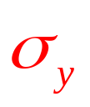
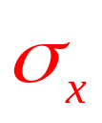

y
x
S为间接测量，x,y为直接测量
长方形的面积为：
测量值：

Slide 35
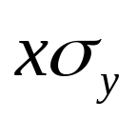
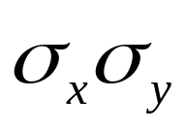
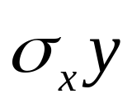
y
xy
x
若取：
则有：

Slide 36
三、间接测量的误差估算
间接测量误差是直接测量误差的传递
1、间接测量的标准误差传递公式
设间接测量值N与直接测量值x，y，z…的函数关系为N=f(x，y，z…)，各直接测量量的测量值分别为x±σ_{x},y±σ_{y}, z±σ_{z}…，假定各直接测量量完全独立，则有

Slide 37
注意：
（1）上式称为间接测量标准差传递公式，反映了各测量值误差对间接测量值误差的贡献
（2） 称为误差传递系数
（3）直接测量量误差对总误差的贡献不仅取决于本身误差，还取决于误差传递函数，因此要注意传递函数较大的量的测量

Slide 38
2、估计间接测量误差的方法
设待测量与各直接测量之间有函数关系：
N=f(x，y，z…)
则：待测量的平均值可直接用各量平均值计算
待测量的误差与各直接测量量误差的关系为：
计算和差形式方便
计算乘除指数形式方便
（２）常用函数的标准差传递公式见表1-3-4(P₁₅)

Slide 39
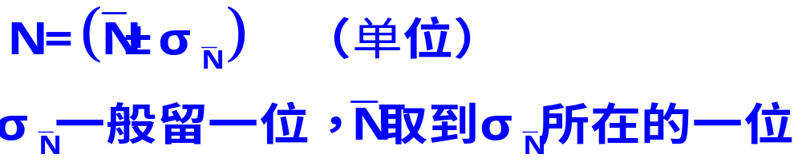
间接测量误差合成过程
1、求出各直接测量量的平均值和误差(加减)或相对误差(乘除,指数);
2、根据公式合成误差或相对误差;
3、用各量的平均值求出间接测量量的平均值,
利用平均值并求出相对误差或误差;
4、表示测量结果
５、间接测量结果表示

Slide 40
例：用单摆公式 测量重力加速度g，直接测量为 ，
计算测量结果及其标准差
解：计算重力加速度
查表并计算g标准差相对误差
标准差
结果

Slide 41
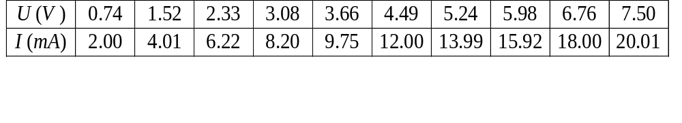
四、实验数据处理
物理实验中要求掌握的方法有：列表表示法、图示图解法、最小二乘法、逐差法
1、列表表示法
在处理和记录数据时，将数据列成表。列表表示法较为简单，常用于测量数据记录（自己阅读）
表1：伏安法测电阻实验数据

Slide 42
2、图示法与图解法
图示法：根据几何原理将实验数据用图线来简明、直观、准确地揭示物理量之间的关系，及绘制校正曲线
图解法：根据作好的曲线，用解析方法进一步求得曲线所对应的函数关系，经验公式，及其它参数值
1）图示法规则
①选用合适的坐标纸的类别和大小（直角或对角。由于电子计算器的普遍使用，现在几乎只有采用直角坐标纸作图线.）

Slide 43
②定坐标轴和坐标标度值。一般横轴代表自变量，纵轴代表因变量（横自纵因）。在坐标轴末端标定坐标轴代表的物理量和单位。在坐标轴上按选定的比例标出若干等距离的整齐的数值标度，标度值应与实验数据的有效数字位数一致。数值特别大或特别小的可以在坐标轴后面标定倍乘数。

Slide 44
③标实验点和画图线：依实验数据，用铅笔尖在坐标图上以小“+”标出各数据点的坐标，然后用直尺和曲线板将实验点连成直线或光滑曲线。连线时应使多数实验点在连线上，不在连线上的实验点大致均匀分布在曲线两侧。如校准曲线，则要将校正点连成折线。如有几条曲线，则不同曲线用不同标记（如×、Δ、○等）
④写出图线名称：在图纸下部位置写出简洁完整的图名，字迹端正

Slide 45
作图步骤：实验数据列表如下.
表1：伏安法测电阻实验数据
1.选择合适的坐标分度值，确定坐标纸的大小坐标分度值的选取应能基本反映测量值的准确度或精密度。
根据表１数据U 轴可选1mm对应于0.10V，I 轴可选1mm对应于2.00mA，并可定坐标纸的大小（略大于坐标范围、数据范围） 约为130mm×130mm。

Slide 46
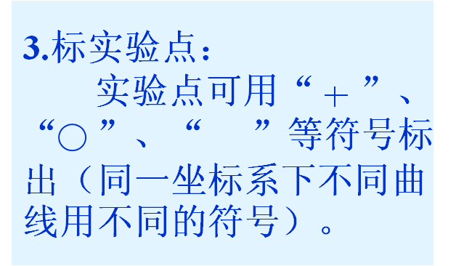
2. 标明坐标轴：
用粗实线画坐标轴，用箭头标轴方向，标坐标轴的名称或符号、单位,再按顺序标出坐标轴整分格上的量值。
I (mA)
20.00
18.00
16.00
14.00
12.00
10.00
8.00
6.00
4.00
2.00
0
U (V)
1.00
2.00
3.00
4.00
5.00
6.00
7.00
8.00
9.00
10.00
4. 连成图线：
用直尺、曲线板等把点连成直线、光滑曲线。一般不强求直线或曲线通过每个实验点，应使图线两边的实验点与图线最为接近且分布大体均匀。图线正穿过实验点时可以在点处断开。

Slide 47

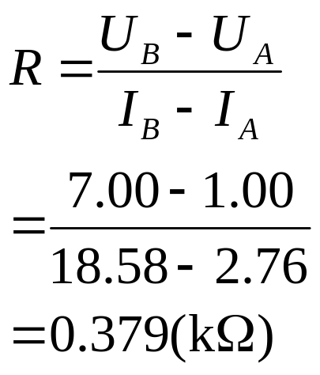
I (mA)
电阻伏安特性曲线
5.标出图线特征： 在图上空白位置标明实验条件或从图上得出的某些参数。如利用所绘直线可给出被测电阻R大小：从所绘直线上读取两点 A、B 的坐标就可求出 R
20.00
18.00
B(7.00,18.58)
16.00
由图上A、B两点可得被测电阻R为：
14.00
12.00
10.00
8.00
6.00
6.标出图名：
在图线下方或空白位置写出图线的名称及某些必要的说明。
4.00
A(1.00,2.76)
2.00
0
U (V)
1.00
2.00
3.00
4.00
5.00
6.00
7.00
8.00
9.00
10.00

Slide 48
3、最小二乘法拟合直线
列表法、图示图解法的局限性：
研究物理量x，y的函数关系时，进行直接测量得到两组测量数据xi，yi（i=1，2，…n），虽可简便地得到其函数关系和近似公式。若为线性关系，则可得直线和方程式及斜率和截距。但误差较大，直线有一定的任意性
由误差理论：当测量误差为正态分布，且xi测量误差远小于yi测量误差条件下，用最小二乘法可求得拟合测量数据的最佳直线或相应的最佳近似公式。即y-x线性关系已知时，可求斜率和截距；未知时，可确定待定量而得经验公式

Slide 49
最小二乘法原理：对于满足y与x为线性关系的一组测量数据（xi，yi，i=1，2，…），存在一条最佳拟合直线y=a0x+b0，使测量值yi与这条直线相应值之间的偏差的平方和为最小
设测量值偏差的平方和为Q，则
要使Q(a，b)为最小，对其求偏导并令偏导为零，可得

Slide 50
式中
引入相关系数R，检验一元线性回归结果有无意义

Slide 51
表示两变量间的函数关系与线性函数的符合程度.式中
注意:1、 ︱R ︱ ≦1。越接近1，两变量的线性关系越好，回归结果比较合理。反之，接近0，则认为两变量不存在线性关系
2、R ＞0拟合直线斜率为正，称为正相关；反之，斜率为负，称为负相关
3、最小二乘法拟合的直线方程为：y=ax+b，a、b由最小二乘法公式计算

Slide 52
例：实验测得物理量x、y数据如下，根据数据推测x、y函数关系为y=ax+b，试用最小二乘法回归
编号i | x_{i} | y_{i} | x_{i}² | y_{i}² | x_{i}y_{i}
1 | 15.0 | 39.4 | 225 | 1552 | 591
2 | 25.8 | 42.9 | 666 | 1840 | 1107
3 | 30.0 | 44.4 | 900 | 1971 | 1332
4 | 36.6 | 46.6 | 1340 | 2172 | 1706
5 | 44.4 | 49.2 | 1971 | 2421 | 2184
Σ | 151.8 | 222.5 | 5102 | 9956 | 6920
平均值 | 30.4 | 44.5 | 1020 | 1991 | 1384

Slide 53
解：求相关系数
求斜率和截距
回归方程为

Slide 54
4、逐差法
逐差法处理数据，是数据处理的中间过程。
逐差法：把测量数据对半分成前后两组，将后半组与前半组的对应项相减，然后再取平均值
用途：一般用于等间隔线性变化测量中所得数据的处理

Slide 55
小结：
1、基本概念：两种测量(直接、间接)；定义三种
误差(绝对、测量、相对）；三种误差来源
（系统、偶然、粗大）；有效数字（可靠+
可疑）组成；标准差（标准、实验、算术
平均值）；误差估算（直接、间接）
2、常用计算公式
测量误差
相对误差
测量值x的
算术平均值

Slide 56
实验标准差
算术平均
值标准差
总误差
测量结果表示

Slide 57
间接测量误差（常用的查表）
最小二乘法拟合直线计算公式

Slide 58
3、实验数据的处理：列表法、图示图解法、
最小二乘法、逐差法
作业：
P₃₁-P₃₂: 习题1、2、3、4、5、7、8、10
说明：本次作业用统一印制的实验报告纸做，在第一次做实验时交实验指导教师批改，作为一次实验成绩。

